Slide 1

KOCAELİ BÜYÜKŞEHİR BELEDİYESİ
İSU GENEL MÜDÜRLÜĞÜ
SUYUN VE ATIK SUYUN GELECEĞİ
LİDERLİK VE POLİTİKALAR
8. SU KAYIP VE KAÇAKLARI FORUMU
23 EKİM 2024
Ali SAĞLIK
GENEL MÜDÜR

Slide 2

Sürdürülebilir Gelecek İçin Yenilikçi Su Yönetimi Yaklaşımları
Sürdürülebilir Kalkınma Hedeflerinin uygulanmasında suyun, çok önemli bir role sahip olduğu görülmektedir. 6. Sürdürülebilir kalkınma hedefi olarak kabul edilen temiz su hedefi, sadece diğer 17 hedefin bir parçası değil bu hedeflerin gerçekleştirilebilmesi için bir önkoşul olarak ortaya çıkmaktadır.
Günümüzde su, enerji, gıda üretimi ve çevre güvenliği arasındaki ilişki geçmişten çok daha yoğun hale gelmiştir. Bu durumda bu alanlardan herhangi birindeki talep artışı su yönetimini doğrudan etkileyecek sonuçlar doğuracaktır. Bu da değişen koşullara hızla adapte olma ve hızlı karar alma-uygulama yeteneğine sahip esnek bir su yönetimi anlayışını gerekli kılacaktır.
2015 Yılında BM Üyesi Tüm Ülkelerce Kabul Edilen 17 Küresel Kalkınma Hedefi

Slide 3

SUYUN SÜRDÜRÜLEBİLİR KULLANIMI VE YÖNETİMİ
Suyun verimli ve sürdürülebilir bir şekilde işletilmesi, kalkınmanın temel taşlarından biridir. İklim değişimi, hızlı kentleşme ve artan nüfus gibi değişkenler, suyun her zamankinden daha değerli ve hassas bir kaynak haline gelmesine yol açmıştır. Bu durum, su yönetim sistemlerinin yeniden gözden geçirilmesi ve kapsamlı bir şekilde modern teknolojilerin bu alana entegre edilmesini kaçınılmaz kılmaktadır. Bu kapsamda, Katılımcı, Şeffaf, Ekosisteme duyarlı, Doğa tabanlı çözümlere açık, toplumcu gerçekçi ve dinamik planlama özellikli bir su yönetimine olan ihtiyacımız ortaya çıkıyor.
Su yönetiminde artan talebi karşılamak için yeni kaynaklar geliştirme kararı almadan önce eldeki mevcut suyu en verimli şekilde kullanma anlayışını uygulamaya koymak gerekiyor. Bu kapsamda suyun özellikle endüstride kullanımında arıtıldıktan sonra çevrimiçi tekrar kullanımı da sürdürülebilir su kullanımı için çok önemli bir adım olacaktır.
Azalt
Yeniden Kullan
Değiştir

Slide 4


FALKENMARK SU İNDEKSİ
Falkenmark Su Kıtlığı İndeksi’ne göre su zengini ve su fakiri ülkeler kişi başı yıllık su potansiyeline göre belirlenmektedir. Türkiye’de ;
Yıllık Toplam Yağış Miktarı | 450 milyar m³
Yıllık Ortalama Alansal Yağış Miktarı | 574 mm
Yıllık Ortalama Yüzey Akış Miktarı (doğal akım) | 185 milyar m³
Yıllık Kullanılabilir Yerüstü Suyu Miktarı | 94 milyar m³
Yeraltı Suyu Emniyetli Rezervi | 18 milyar m³
Yıllık Toplam Kullanılabilir Su Miktarı | 112 milyar m³
Türkiye kişi başına düşen yıllık 1.313 m³ su miktarı ile su stresi yaşayan ülkeler kategorisinde yer alıyor.
Marmara havzası için bu indeks değeri mutlak su kıtlığı seviyesindedir.
Marmara havzası
262*
1.313 *
Su (m³/kişi/yıl)
0
500
1.000
1.700
Mutlak su kıtlığı
Su kıtlığı
Su stresi
Su kıtlığı yok
*Marmara Havzası Kuraklık Yönetim Planı - Su Yönetimi Genel Müdürlüğü 2023
*Değişen İklime Uyum Çerçevesinde Su Verimliliği Strateji Belgesi Ve Eylem Planı (2023 – 2033 ) Su Yönetimi Genel Müdürlüğü

Slide 5
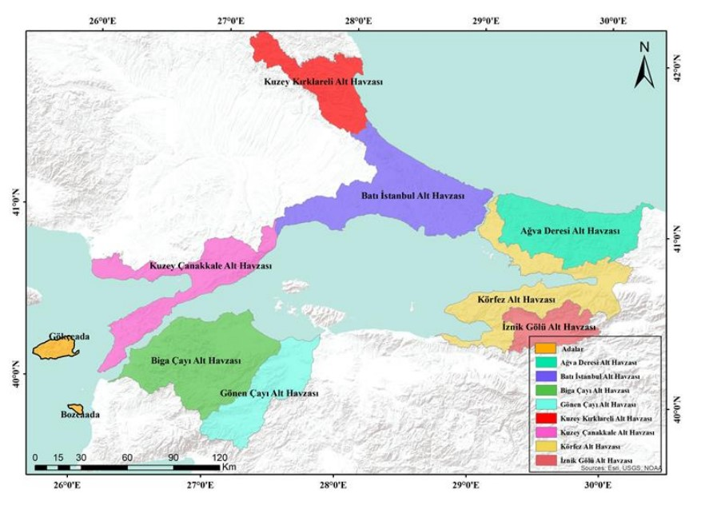
Başka ülkelerde de gördüğümüz su miktarı ile nüfusun oransal dağılımı arasındaki eşitsizlik sorunu Türkiye’de de mevcut. Ülkemizdeki toplam nüfusun yüzde 28’i Marmara Bölgesi’nde yaşarken, buradaki havzalar toplam su akışının sadece yüzde 4’lük kısmını topluyor.
Meriç, Ergene, Gediz, Büyük Menderes, Burdur Gölü, Akarçay, Konya ve Asi Nehri havzalarında yüzey ve yeraltı suyu kullanımı, su kaynaklarının kendini yenileyebilme kapasitesini aşmış durumda. Bu durum havzalar üzerindeki baskıyı arttırarak, doğal ekosistemler için büyük bir tehdit oluşturuyor.

Slide 6
Su kayıp oranı hedefleri
Ülkemizdeki içme suyu temin ve dağıtım sistemlerindeki su kayıp oranı % 33,54 seviyesindedir.
İçme Suyu Temin ve Dağıtım Sistemlerindeki Su Kayıplarının Kontrolü Yönetmeliği gereği;
Su Kayıp Oranlarının Büyükşehir ve İl Belediyelerinde 2023 yılına kadar en fazla %30,
2028 yılına kadar en fazla %25 düzeyine düşürülmesi hedeflenmiştir.
Su Verimliliği Strateji Belgesi ve Eylem Planına göre;
Türkiye’de 2022 yılı sonu itibarıyla %4,75 olan arıtılmış atık suların yeniden kullanım oranı 2023 yılında %5,3 ’e çıkmıştır. 2030 yılında ise %15’e çıkarılması hedeflenmektedir.

Slide 7
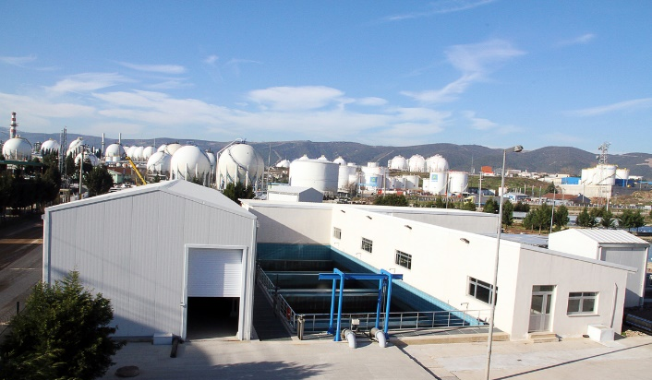
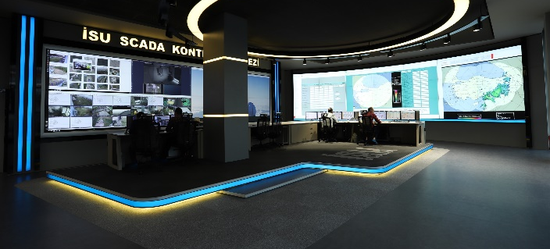
Su tasarrufu VE verimliliğiNİ teşvik eden
BAŞLICA politikalarIMIZ
  Basınç Yönetimi
  İzole Bölgeler
  Gece Dinleme Çalışmaları
  İçme Suyu SCADA (360 Nokta)
  Su İşletme Sistemi (SUİS)
  Yüksek Tüketimli Abonelerin Takibi
  Ortak Abonelik (Site ve OSB’ler)
  Düzenli Sayaç Değişimi
  Geri Kazanım Suyu
  (%) Kayıp Su Oranı

Slide 8
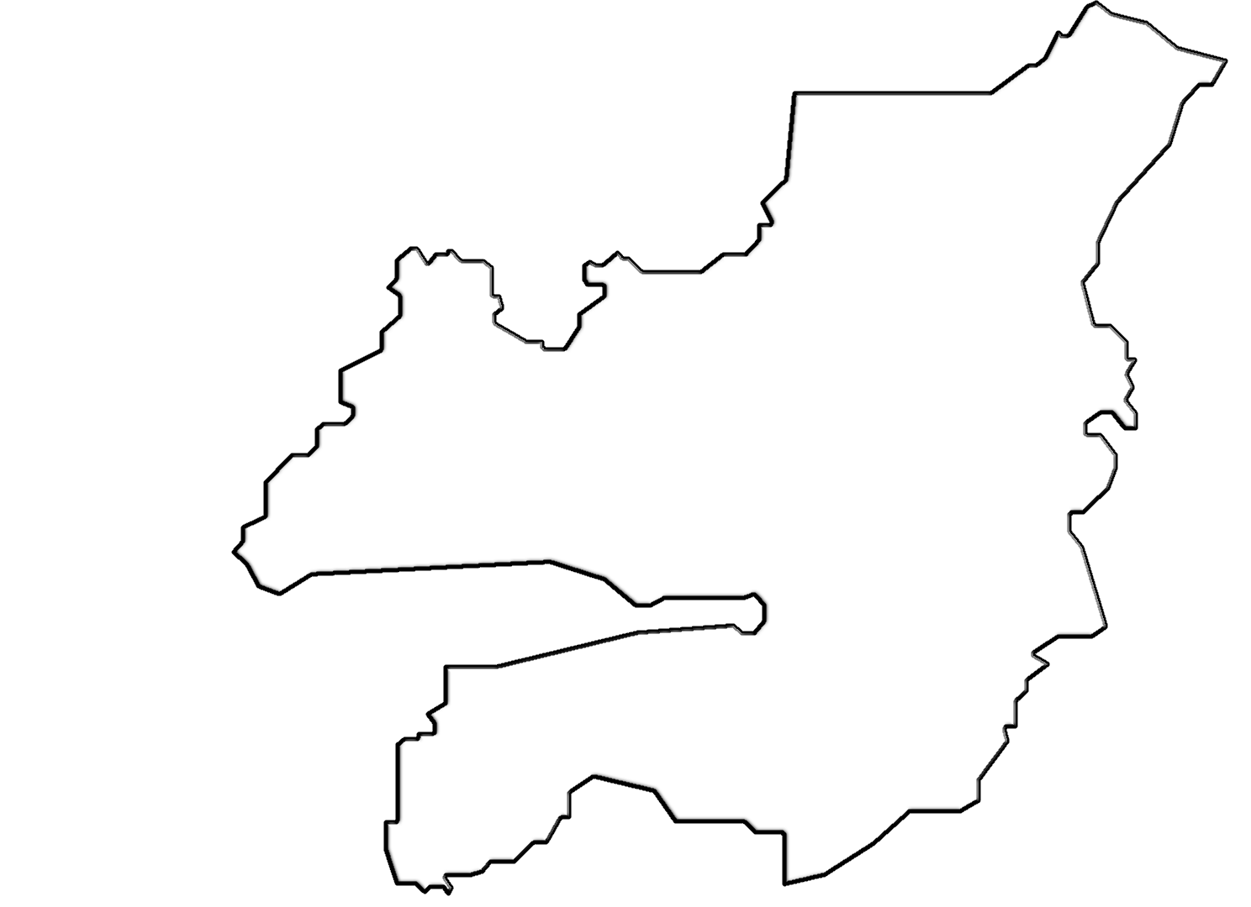
SEYREK
SARISU
BAĞIRGANLI
CEBECİ
UMUTTEPE
ÇAVUŞLU
KANDIRA
KÖRFEZ
HAKKANİYE
TAVŞANCIL
SUCUALİ
CUMAKÖY
KÖSELER
AKMEŞE
DİLOVASI
PLAJYOLU
GEBZE
42 EVLER
KULLAR
KARAMÜRSEL
YENİKÖY
VALİDEKÖPRÜ
DİRİLİŞ KAMPI
ATIK SU ARITMA TESİSLERİ
KOCAELİ
İLERİ BİYOLOJİK (21 Adet)
BİYOLOJİK (2 Adet)
GERİ KAZANIM SUYU (12 Adet)
48 milyon m³/YIL GKS KURULU KAPASİTE

Slide 9
İŞLETİLEN ATIKSU ARITMA TESİSLERİ
Köseler İ.B.A.A.T.
42 Evler İ.B.A.A.T.
Karamürsel İ.B.A.A.T.
(Rev.)
42 Evler B.A.A.T.
Plajyolu B.A.A.T.
Plajyolu İ.B.A.A.T.
Bağırganlı Modüler
(Rev.)
Çavuşlu Modüler
Hakkaniye Modüler
Cumaköy Modüler
Umuttepe Modüler
(Rev.)
Kullar İ.B.A.A.T.
Dilovası İ.B.A.A.T.
(Rev.)
(Rev.)
2005
2011
2013
2016
2019
2022
2004
2009
2012
2015
2018
2021
Kullar B.A.A.T.
Körfez B.A.A.T.
Yeniköy B.A.A.T.
Karamürsel B.A.A.T.
Gebze İ.B.A.A.T.
Akmeşe Modüler
Valideköprü Modüler
Cebeci İ.B.A.A.T.
Kandıra İ.B.A.A.T.
Tavşancıl Modüler
Sarısu Modüler
Seyrek Modüler
Sucuali Modüler
Köseler Modüler
Diriliş İ.B.A.A.T
Tavşancıl İ.B.A.A.T (Rev.)
Umuttepe İ.B.A.A.T (Rev.)
Cumaköy İ.B.A.A.T (Rev.)
Bağırganlı İ.B.A.A.T (Rev.)
Akmeşe İ.B.A.A.T (Rev.)
Valideköprü İ.B.A.A.T (Rev.)
Çavuşlu İ.B.A.A.T (Rev.)
Hakkaniye İ.B.A.A.T (Rev.)
Sarısu İ.B.A.A.T (Rev.)
Seyrek İ.B.A.A.T (Rev.)
Sucuali İ.B.A.A.T (Rev.)
11 TESİS
REVİZYONU
B.A.A.T. | : Biyolojik Atıksu Arıtma Tesisi
İ.B.A.A.T. | : İleri Biyolojik Atıksu Arıtma Tesisi
Modüler | : Modüler Biyolojik Atıksu Arıtma Tesisi

Slide 10
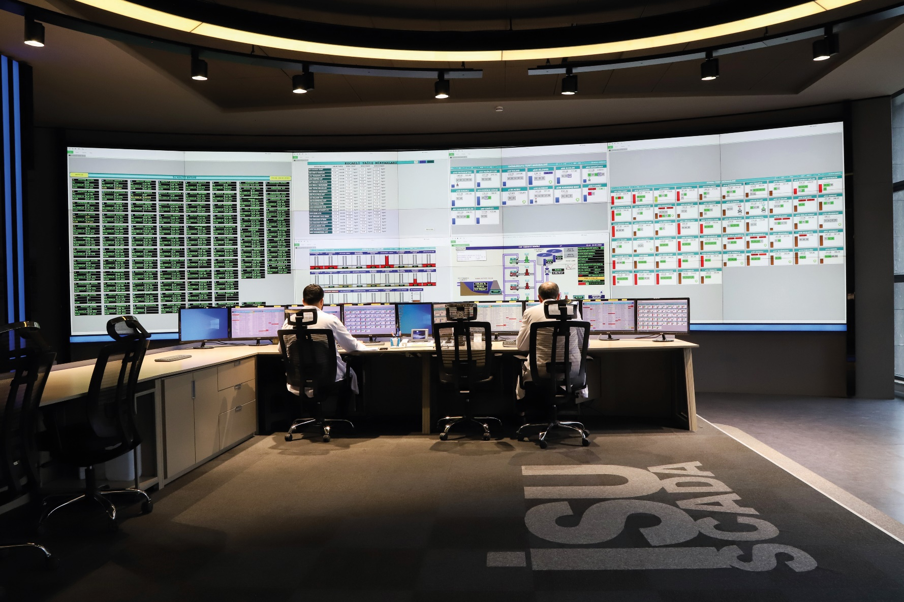
Atıksu SCADA SİSTEMİ
61 Atık Su Terfi Merkezi
16 Yağmur Suyu Terfi Merkezi
16 Atık Su Arıtma Tesisi
24 Atıksu Kolektör Hattı
9 Yağmur Suyu Kolektör Hattı
20 Sanayi Tesisi Çıkışı
146 NOKTADA
Online Atık Su Denetimi

Slide 11
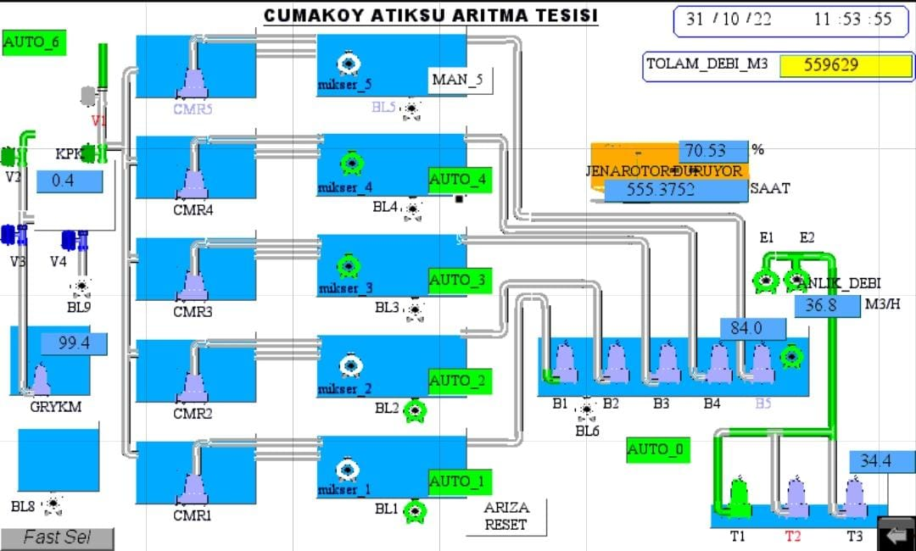


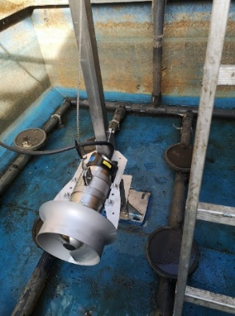
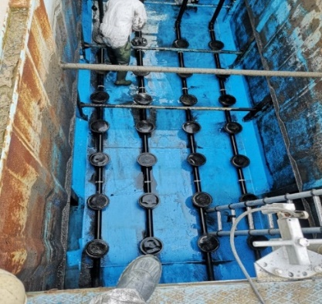
MODÜLER A.A.T’LERİN ileri biyolojik a.a.t revizyonLARI
1.000 m³/gün ve üstü kapasiteli A.A.T azot ve fosfor giderimi yapılması zorunluluğu getirilmiştir.
Zorunlu olan 4 modüler tesisisin dönüşümü gerçekleştirildi.
Zorunlu olmamasına rağmen kalan 8 modüler tesis de İleri Biyolojik A.A.T’ne dönüştürüldü.
Tavşancıl, Umuttepe, Cumaköy, Köseler

Slide 12

ATIK SU Arıtma ORANI
İLERİ BİYOLOJİK % 73
İleri Biyolojik
%73
BİYOLOJİK % 27
Biyolojik
%27
ARITMA % 100

Slide 13
BİYOLOJİK ATIK SU
ARITMA ORANI
İLERİ BİYOLOJİK ATIK SU ARITMA ORANI

Slide 14




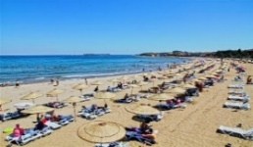
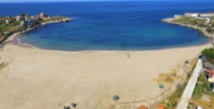
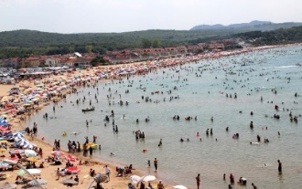
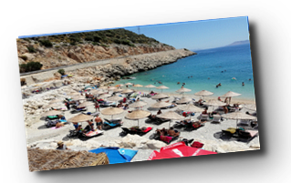
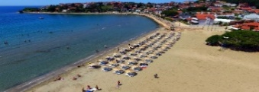
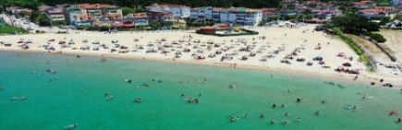
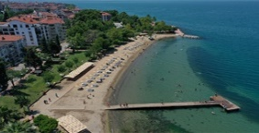
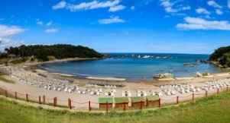

MAVİ BAYRAKLI PLAJLARIMIZ
9 Adet
Cebeci Plajı
Bağırganlı Plajı
Kumcağız Plajı
Kerpe Plajı
Seyrek Plajı
Kovanağzı Plajı
Altınkemer Plajı
Miço Kadınlar Plajı
Ereğli Kumyalı Plajı

Slide 15
SUYA İKİNCİ GÖREV: GERİ KAZANIM SUYU
İSU, arıtılmış atık suların endüstri tarafından kullanımını teşvik ederek, yeraltı suları ve şebeke suyu kullanımını azaltmayı ve böylece su kaynakları üzerindeki baskıyı hafifletmeyi hedeflemektedir.
Sanayide kuyu suyu kullanımındaki azalışın sağlamış olduğu katkı ile de geleceğimiz için hayati öneme sahip yeraltı suyu da koruma altına alınmaktadır.
Kocaeli’de geri kazanılmış atık sular;
Sanayide proses suyu olarak,
Atık su arıtma tesisi içinde saha yıkama ve yeşil alan sulama suyu olarak,
Atık su arıtma tesisi içinde çamur susuzlaştırma ünitesinin proses suyu olarak,
Belediyelerde yeşil alan sulama ve yıkama suyu olarak kullanılmaktadır.
Geri Kazanım Suyu Kullanılan Sektörler;
Petrol Rafineri
Sınai Gaz Üretimi
Rulo Çelik/ Saç İşleme
Lastik Üretimi
Enerji Üretimi
Piston Üretimi
Otomotiv
Çelik
Ambalaj
15

Slide 16
NEDEN GERİ KAZANIM SUYU ?
Su ve Kanal İdarelerince, Geri Kazanım Suyu çevresel sürdürülebilirlik açısından büyük bir öneme sahiptir. Su kaynaklarının hızla tükenmesi, dünya genelinde artan su kıtlığıyla birlikte geri kazanım suyunun önemini daha da artırmaktadır.
Bu uygulama,
Doğal su kaynaklarına olan bağımlılığı azaltır ve su israfını önler.
Şebeke suyu ve kuyu suyu kullanımını düşürerek, tatlı su kullanımı üzerindeki baskıyı azaltır.
Suyun döngüsel bir süreç içinde defalarca kullanılmasını sağlayarak ekosistemin korunmasına katkı sunar.
Atık su akışını azaltır ve atıksu deşarjları sebebiyle doğabilecek çevre kirliliği problemlerini önler.
Operasyonel verimliliği artırır, enerji tasarrufu sağlar.
İklim değişikliğinin etkileriyle başa çıkmak için önemli bir çözüm yoludur.

Slide 17
SANAYİ KURULUŞLARININ KULLANDIĞI SU MİKTARI (m³)
Şebeke
KSUB
Geri Kazanım Suyu
17

Slide 18

Geri Kazanım Suyu
Sanayinin Kullandığı Toplam Su Miktarı
42,9 Milyon m³
GKS (2023)
15,1 Milyon m³
Sanayiye Verilen Suyun
%35 Geri Kazanım Suyu
SANAYİ
SU TÜKETİMİ
Yıllık Kapasite
48 Milyon m³
18

Slide 19
Geri Kazanım Suyu Tesisleri
Plajyolu İBAAT
Kullar İBAAT
Dilovası İ.B.A.A.T
Sucuali Mödüler
Seyrek Modüler
2011
2013
2015
2019
2014
2018
Gebze İ.B.A.A.T
Kandıra İ.B.A.A.T
Cebeci İ.B.A.A.T
Körfez BAAT
Umuttepe Modüler
Cumaköy Modüler
Köseler
Modüler*
BAAT : Biyolojik Atıksu Arıtma Tesisi
İBAAT : İleri Biyolojik Atıksu Arıtma Tesisi
Modüler : Modüler Biyolojik Atıksu Arıtma Tesisi
19

Slide 20
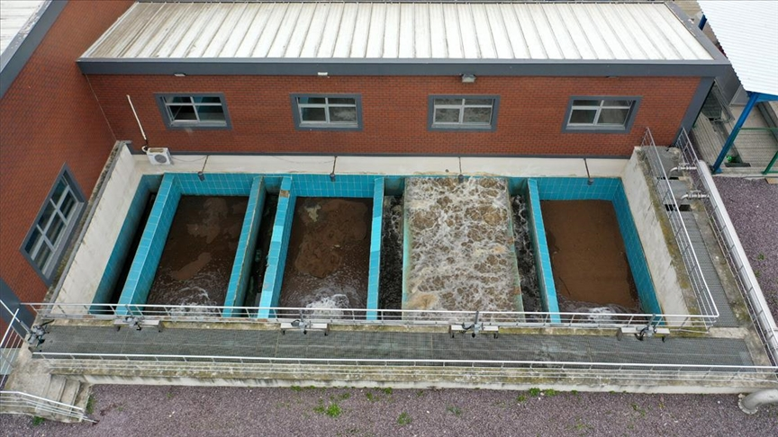
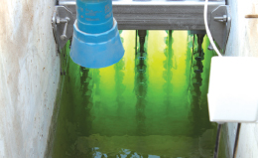
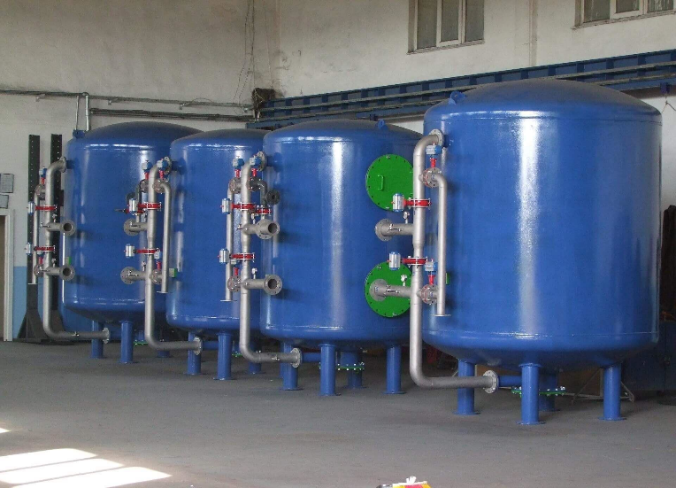
ATIKSU ARITMA TESİSLERİMİZİN GERİ KAZANIM YÖNTEMLERİ
Atıksu Arıtma Tesisimizde toplamda 131.400 m³/gün, 48 milyon m³/yıl kapasitede kurulu geri kazanım ünitelerimiz bulunmaktadır. Mevcut geri kazanım üniteleri; amacına bağlı olarak Hızlı Kum Filtre, Başınçlı Kum Filtre ve Ultraviyole Dezenfeksiyon prosesleri ile çalıştırılmaktadır.
20

Slide 21
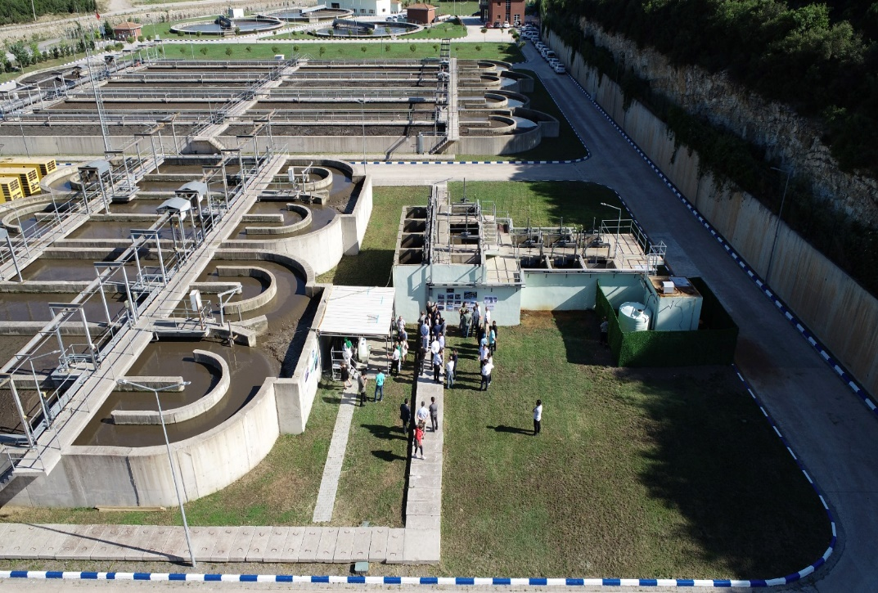
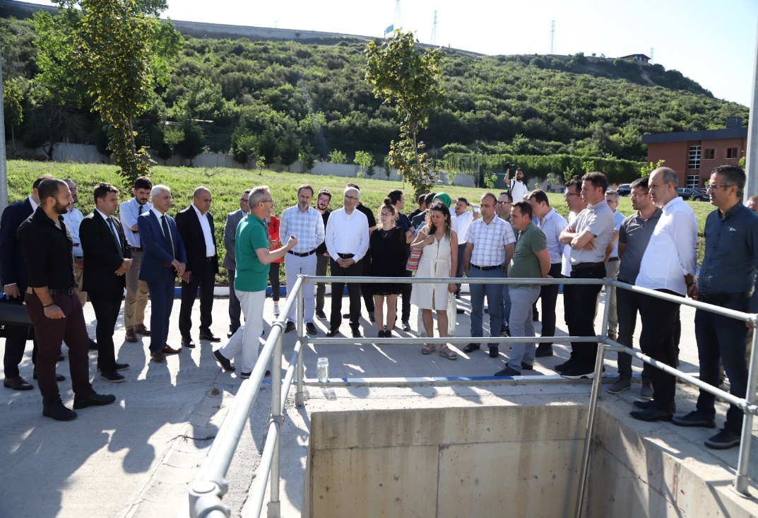
Üniversitelerin (İTÜ, GTÜ) , Çevre Şehircilik ve İklim Değişikliği Bakanlığı yetkililerinin, OSB ve sanayi kuruluşlarının katılımıyla GERİ KAZANIM SUYU ARGE ÇALIŞTAYI yapılmıştır.
Toplantı kapsamında; İSU Genel Müdürlüğü’nün 40.000 m³/gün kapasiteli Dilovası İleri Biyolojik Atıksu Arıtma Tesisi ve 20.000 m³/gün kapasiteli Geri Kazanım Suyu Tesisi ile atıksu geri kazanım suyu üretiminde kullanılan çeşitli kalitede suyu arıtan ileri arıtım yöntemleri değerlendirilmiştir.
Değerlendirilen konular;
Maliyet
Geri Kazanım Suyu Miktarı
İletim Zorluğu

Slide 22
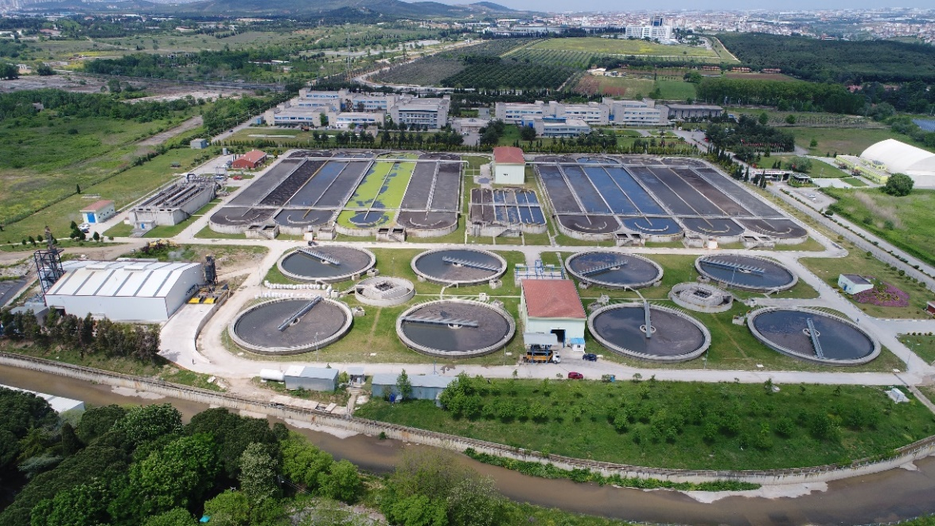
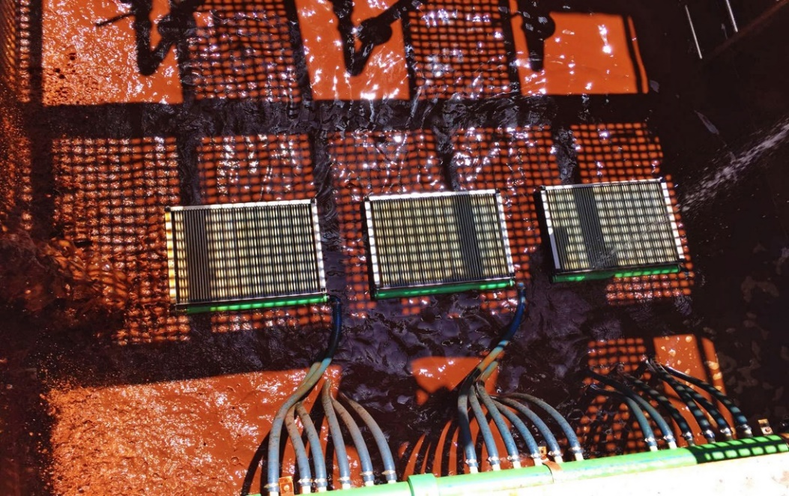
Kurumumuzca, Kroman Çelik ve Sarkuysan fabrikaları ile 22/07/2024 tarihinde geri kazanım suyu temini için protokol imzalamıştır. Bu Kapsamda;
1. etapta ortalama 3.500 m³/gün, yıllık 1.277.500 m³,
2. etapta ortalama 11.000 m³/gün, yıllık 4.015.000 m³ geri kazanım suyu temin edilecektir.
18.10.2024 Tarihinde sözleşmesi imzalanan projede seramik mebran kullanılarak 2. kalite geri kazanım suyu elde edilecektir. Proje sadece bu iki fabrika için değil, gelecekte bölgedeki Organize Sanayi Bölgeleri ve diğer fabrikalara da su temin edecek şekilde genişletilecek. Atılan bu adım, içme suyu kaynakları üzerindeki baskıyı önemli ölçüde azaltacaktır.

Slide 23
DİLOVASI AAT ÇIKIŞ SUYU PROSES YÖNTEMLERİ GERİ KAZANIM SUYU ARGE ÇALIŞMASI
MEVCUT AAT
ÇÖKELTME HAVUZU
IFAS-FBRR
(Hızlı + Basınçlı Filtre)
MBR
(Membran Biyoreaktör)
RO
(Reverse Osmos)
4. KALİTE SU
3. KALİTE SU
2. KALİTE SU
1. KALİTE SU
KOI (mg/L) | <100
AKM (mg/L) | <35
İletkenlik (Ms/cm) | -
Toplam Azot (mg/L) | <10
Toplam Fosfor (mg/L) | <1
KOI (mg/L) | 11,01
AKM (mg/L) | 4,2
İletkenlik (Ms/cm) | 1.205
Toplam Azot (mg/L) | 6
Toplam Fosfor (mg/L) | 0,5
KOI (mg/L) | 10,57
AKM (mg/L) | <3,02
İletkenlik (Ms/cm) | 1.163,3
Toplam Azot (mg/L) | 6,4
Toplam Fosfor (mg/L) | 0,503
KOI (mg/L) | 8,37
AKM (mg/L) | <3,02
İletkenlik (Ms/cm) | 77,3
Toplam Azot (mg/L) | 2,4
Toplam Fosfor (mg/L) | 0,21
23

Slide 24
MEVZUAT
2011 yılından bu yana Atıksu Arıtma Tesislerimizde kullanılan elektrik tüketiminin % 50’si enerji teşvik bedeli olarak geri alınmaktadır.
Su Kirliliği Kontrolü Yönetmeliği Geçici Madde 10; - (Ek:RG-17/12/2022-32046)
Büyükşehir belediyeleri ve il belediyeleri, kentsel atıksu arıtma tesislerinde arıtılan toplam atık suyun en az %10’unun tarımsal sulamada ve rekreasyonel amaçla kullanımının yanı sıra endüstriyel, çevresel ve diğer alanlarda yeniden kullanım potansiyelini ve gerekli yatırım ihtiyacını belirlemek amacıyla hazırlayacakları fizibilite raporlarını bu maddenin yayımı tarihinden itibaren 1 yıl içerisinde Bakanlığa sunar. Bakanlık uygun görüşü ile söz konusu yatırımların yapılması için il belediyelerine 3 yıl, büyükşehir belediyelerine 2 yıl süre verilir.
2872 sayılı Çevre Kanunun 29. maddesi; ( 10/6/2022 tarihli ve 7410 sayılı Kanunun 6 ncı maddesiyle )
Arıtma tesisi kuran, işleten ve yönetmeliklerde belirtilen yükümlülükleri yerine getiren kuruluşların arıtma tesislerinde kullandıkları elektrik enerjisi tarifesinin, sanayi tesislerinde kullanılan enerji tarifesinin %50’sine kadar indirim uygulamaya ve ileri arıtma teknikleri ile arıtılmış atıksuyu yeniden kullanan kuruluşlara, yeniden kullanım oranına göre bu oranı yüzde yüze kadar artırmaya Cumhurbaşkanı yetkilidir.
24

Slide 25
YENİDEN KULLANILAN ATIKSU ORANI
Sürdürülebilirlik kapsamında en önemli unsurlardan biri yeniden kullanılan atık su miktarı olduğu için, idarelerin çevresel performanslarını değerlendirmede en temel göstergelerden biri olarak yeniden kullanılan atık su oranı sorgulanmıştır.
Çevre, Şehircilik ve İklim Değişikliği Bakanlığı tarafından yapılan yoğun çalışmalar neticesinde, 2023 yılı sonu arıtılmış atık suların yeniden kullanım oranı % 5,30 olarak gerçekleşmiş , 2030 yılında ise yüzde 15’e çıkarılması amaçlanmaktadır.
Türkiye 2023 Yılı Arıtılmış Atıksuların Yeniden Kullanım Oranı Hedefi | %5,00
Türkiye 2023 Yılı Arıtılmış Atıksuların Yeniden Kullanım Gerçekleşme Oranı | %5,30
Kocaeli 2023 Yılı Arıtılmış Atıksuların Yeniden Kullanımı Gerçekleşme Oranı | %9,00
Türkiye 2030 Yılı Arıtılmış Atıksuların Yeniden Kullanım Hedefi | %15,00
Kocaeli 2023 Geri Kazanım Suyu Arıtma Kapasitesi / Arıtılan Atık Su Miktarı | %28,20

Slide 26
SONUÇ
Sürdürülebilir su yönetimi stratejileri oluşturarak,
Su kaynaklarını koruyarak,
Su tasarrufunu teşvik ederek,
Teknolojiyi iyi kullanarak,
Ulusal ve Uluslararası işbirlikleri yaparak,
Su kriziyle mücadele için etkili politikalar uygulayarak,
gelecek nesillere temiz içme suyu sağlama sorumluluğunu taşımalıyız.

Slide 27
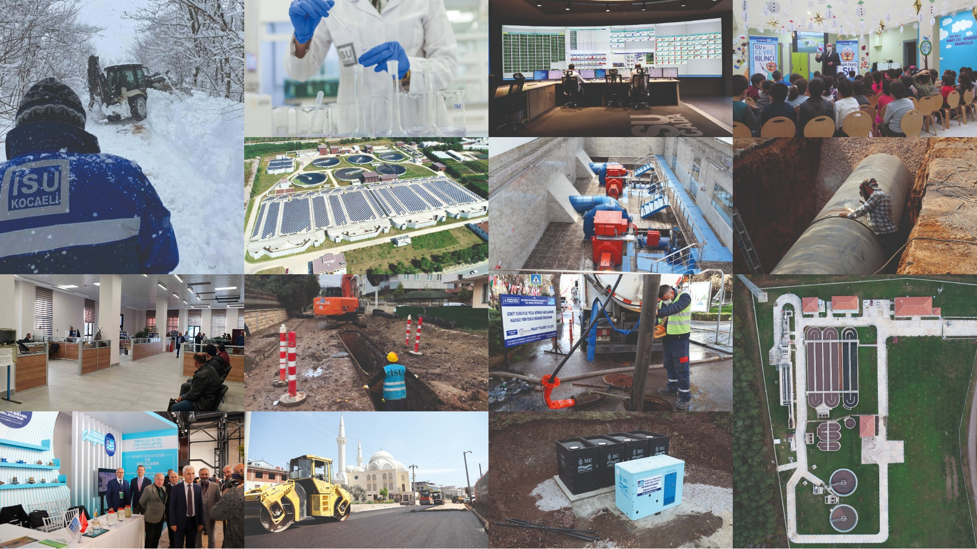


Slide 28
Geri Kazanım Suyu Tesisleri
Geri Kazanım Suyu Kullanan
Firmaların İsim Listesi
AAT TESİS KAPASİTELERİ
Tesis | Kapasite
Körfez AAT | 23,36 milyon m³/yıl
Dilovası AAT | 7,3 milyon m³/yıl
Kullar AAT | 6,21 milyon m³/yıl
Plajyolu AAT | 3,65 milyon m³/yıl
Cebeci AAT | 3,29 milyon m³/yıl
Kandıra AAT | 2,19 milyon m³/yıl
Gebze AAT | 438 bin m³/yıl
Umuttepe MAAT | 365 bin m³/yıl
Cumaköy MAAT | 365 bin m³/yıl
Sucuali MAAT | 219 bin m³/yıl
Seyrek MAAT | 219 bin m³/yıl
Köseler MAAT | 365 bin m³/yıl
TOPLAM (12 Adet) | 48 milyon m³/yıl
Abone Adı
Tüpraş
Habaş
Entek
Alikahya OSB
Asımkibar OSB
Federal Mogul
Shel Turcas
Koruma Klor
Goodyear
Gebze Belediyesi
Yurt Mühendislik Dilovası ATT
Yurt Mühendislik Körfez ATT
Yurt Mühendislik Gebze ATT
Yurt Mühendislik Kullar ATT
Yurt Mühendislik Plajyolu ATT
KBB Park Bahçe Yeşil Alan Cebeci
Brisa
TOPLAM (20 Adet)

